Slide 1
Vəfa Rüstəm

Slide 2
Şəxsi həyata və ailə həyatına hörmət hüququ
Hər kəs öz şəxsi və ailə həyatına, evinə və yazışma sirrinə hörmət hüququna malikdir.

Slide 3
Azərbaycanla bağlı 23.10.2016 tarixinə 140 iş kommunikasiya olunub.
Bu işlərdən 19-u 8-ci maddə ilə bağlıdır.

Slide 5
ƏSAS İŞLƏR – 1/2
Klass v. Germany
Dudgeon v. UK
Rasmussen v. Denmark
X and Y v. Netherlands
Gaskin v. UK
Niemietz v. Germany
Funke v. France
Costello Roberts v. UK
Burghartz v. Switzerland
Murray v. UK
Stjerna v. Finland
Laskey, Jaggard and Brown v. UK
Z v. Finland
Amann v Switzerland

Slide 6
ƏSAS İŞLƏR – 2/2
Rotaru v Romania
PG and JH v UK
Mikulich v Croatia
Pretty v UK
Christine Goodwin v UK
Peck v UK
Odievre v France
Hatton v UK
Perry v UK
Smirnova v Russia
MC v Bulgaria
Glass v UK
Von Hannover v Germany
S. and Marper v UK və s.

Slide 7
8-ci MADDƏNİN TƏTBİQ DAİRƏSİNƏ DÜŞÜRMÜ?
HƏ
YOX
(iş dayanır)
1-Cİ MƏRHƏLƏ
MÜDAXİLƏ VARMI?
YOX
POZİTİV ÖHDƏLİK VARMI?
HƏ
(pozuntu)
2-Cİ MƏRHƏLƏ
HƏ
YOX
(iş dayanır)
QANUNİDİR?
HƏ
LEGİTİM MƏQSƏD VARMI?
HƏ
ZƏRURİDİRMİ?
YOX
(pozuntu)
YOX
(pozuntu)
HƏ
YOX
(pozuntu)

Slide 8
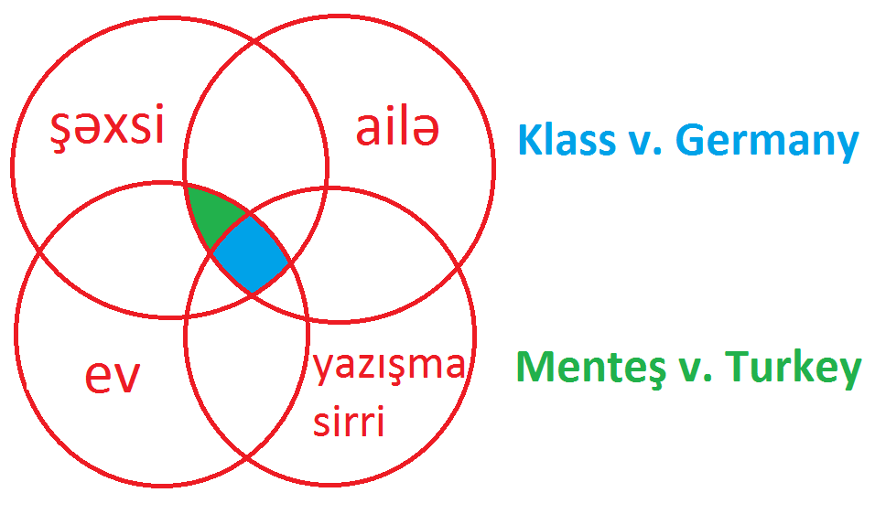

Slide 9
Şəxsi həyat anlayışı şamil olunur
Şəxsin fiziki və psixoloji toxunulmazlığı
Şəxsə ad qoyulması
Şəxsin şərəf və nüfuzunun müdafiəsi
Ailəsinin mənşəyi barədə məlumat əldə etməsi
Fiziki və mənəvi toxunulmazlığı
Cinsi və sosial mənsubiyyəti
Seksual həyatı və oriyentasiyası
Öz taleyini özünün həll etməsi və şəxsi müstəqilliyi
Axtarış və müsadirə tədbirlərinə və telefon danışıqlarının dinlənilməsinə qarşı müdafiə ilə təmin edilməsi
Şəxsin mülki fəaliyyət qabiliyyətinin müəyyən edilməsi
Saglamliq ve tehlukesizlik
Defn

Slide 10
Şəxsi həyat anlayışı şamil olunmur
Ictimai hadisələr zamanı çəkilən şəkillər
İctimai iclaslar zamanı verilən bəyanatlar
Ovçuluğun tənzimlənməsi
Ev heyvanları ilə münasibətlər
Hava limanında, bəzi binalara giriş zamanı yoxlama

Slide 11
Şəxsi həyata addir:
- şəxsin fiziki və psixoloji toxunulmazlığı
- tibbi yardım və psixoloji müayinə
-ruhi sağlamlığı
- şəxsin fiziki və sosial kimliyinin aspektləri (məsələn, mənşəyi və valideynlərindən birinin mənşəyi və kimliyi barədə məlumat əldə etmək hüququ
- şəxsin adı və soyadı
- şəxsin şəkillərinə və fotolarına hüququ
- şəxsin reputasiyası
- cinsi kimliyi
- seksual oriyentasiya
- seksual həyat
- başqa insanlar və kənar dünya ilə əlaqə qurmaq və inkişaf etdirmək
hüququ
- məskunlaşmış miqrantlar və yaşadıqları cəmiyyət arasında sosial
əlaqələr,
- eyni cinsə mənsub iki şəxs arasında emosional əlaqələr şəxsi inkişaf və şəxsi müstəqillik hüququ

Slide 12
- genetik mənada, valideyn olub-olmamaq seçiminə hörmət olunması
hüququ
- peşə və biznes təbiətli fəaliyyətlər
- təhlükəsizlik xidməti və ya digər dövlət orqanları tərəfdən yığılmış və
saxlanılan şəxsi və ya ictimai xarakterli fayl və məlumatlar
- şəxsin sağlamlığı barədə məlumat
- birinin sağlamlığına xələl gətirmə riski barədə məlumat
- etnik kimlik
- şəxsin dini və fəlsəfi əqidələri barədə məlumat
- əlil şəxslərin müəyyən hüquqları:
- axtarış və müsadirələr
- ictimai yerdə şəxsin dayandırılıb axtarılması
- əlaqələrin və telefon danışıqlarının izlənilməsi
- ictimai yerlərin video izlənilməsi, vizual məlumatın yazıldığı,
saxlanıldığı və ictimaiyyətə açıqlandığı halda
- ətraf mühitin ciddi çirklənməsi,
- ailə üzvlərinin dəfninə aid məsələlərə
..........

Slide 13
QANUNİLİK
Norma varmı?
Aydın və dəqiqdirmi?
Məqsəd nədir?

Slide 14
Legitim məqsəd
Milli təhlükəsizlik
İctimai asayiş
Ölkənin iqtisadi rifah maraqları
İğtitaşaşın və cinayətin qarşısının alınması
Sağlamlığın, yaxud mənəviyyatın mühafizəsi
Digər şəxslərin hüquq və azadlıqlarının müdafiəsi və s.

Slide 15
Zərurilik
Dövlətin demokratik mahiyyəti:
Plüralizm
Tolerantlıq
İdeyalara açıqlıq
Bərabərlik
Azadlıq
Ədalətli məhkəmə araşdırması hüququ
İfadə azadlığı
Toplaşmaq və din azadlığı

